Slide 1
Викторина «Юнармейская битва интеллектуалов»
МБОУ Лисковская СОШ
Отряд «Молодая гвардия»

Slide 2
Герои и полководцы
Армейские звания и погоны
Военная техника
Загадки
Места воинской славы
Ребусы
1 | 2 | 3 | 4 | 5 | 6
1 | 2 | 3 | 4 | 5 | 6
1 | 2 | 3 | 4 | 5 | 6
1 | 2 | 3 | 4 | 5 | 6
1 | 2 | 3 | 4 | 5 | 6
1 | 2 | 3 | 4 | 5 | 6

Slide 3
Правильно!!!

Slide 4
Неверно!

Slide 5
Какое прозвище дали графу и полководцу М. И. Кутузову (на фото)?
Большой полярный медведь
Смоленский ястреб
Старый лис Севера

Slide 6
Как на самом деле звали Чингисхана?
Ван-хан
Тэмуджин
Халахалджин

Slide 7
Как ещё называли Александра Македонского?
Александр Великий
Зу-ль-Карнайн
Смелый царь

Slide 8
Где свои последние годы провёл император Наполеон Бонапарт?
Аяччо, остров Корсика
Остров святой Елены
Ватерлоо

Slide 9
Кто из этих полководцев был ещё и писателем?
Наполеон Бонапарт
Гай Юлий Цезарь
Александр Суворов

Slide 10
Кого из полководцев называли «отцом стратегии»?
Ганнибал
Александр Македонский
Юлий Цезарь

Slide 11
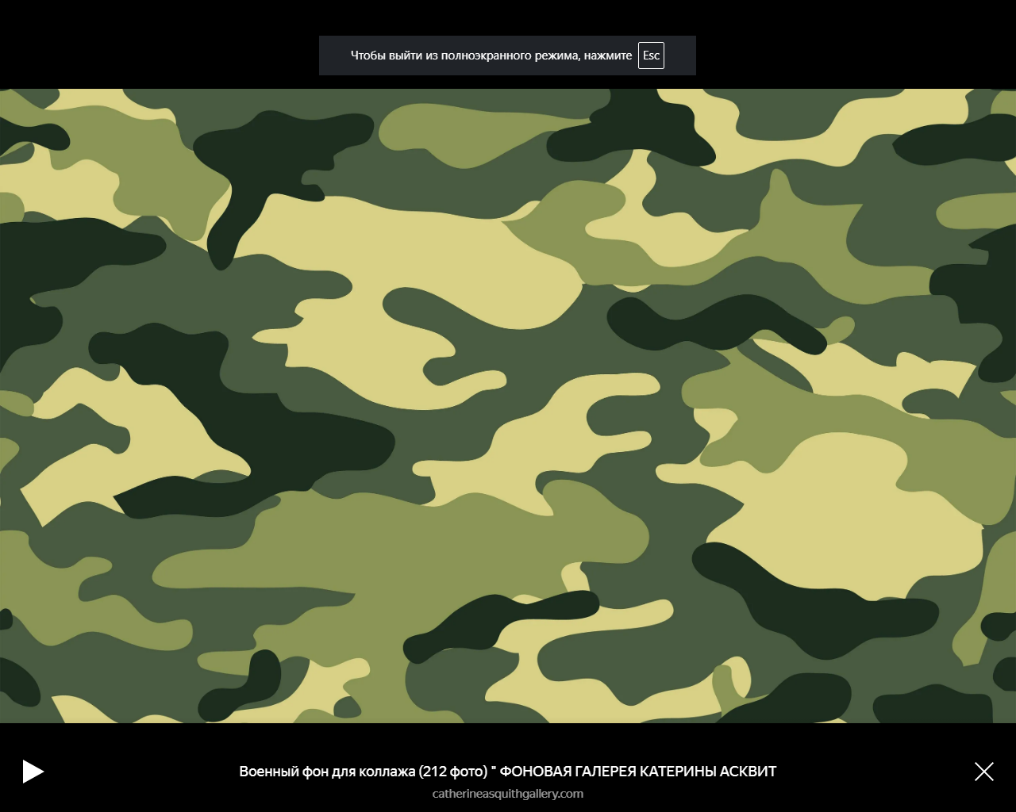
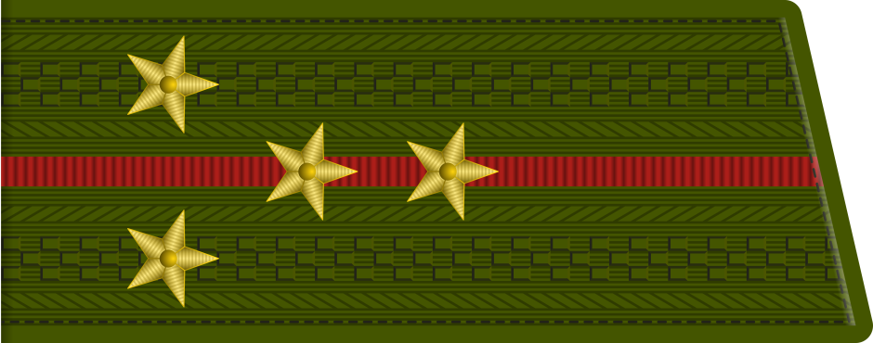
Какие из этих погонов носит маршал армии?

Slide 12
Чьи это погоны: две красные полосы и две звезды на зеленом фоне?
майор
подполковник
полковник

Slide 13
Кто носит погоны с буквой «К» на зеленом фоне?
Караульный
Конвой
Курсант

Slide 14
Самый младший по званию?
Ефрейтор
Рядовой
Сержант

Slide 15
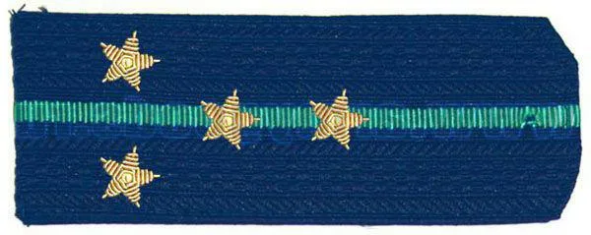
На погонах какого капитана можно увидеть выстроенные клином 4 звезды на синем фоне?
сухопутных войск
военно-космических войск
лейтенанта

Slide 16
Кто носит погоны красного цвета без звезд и полос?
рядовой сухопутных войск
моряк
рядовой ВДВ

Slide 17
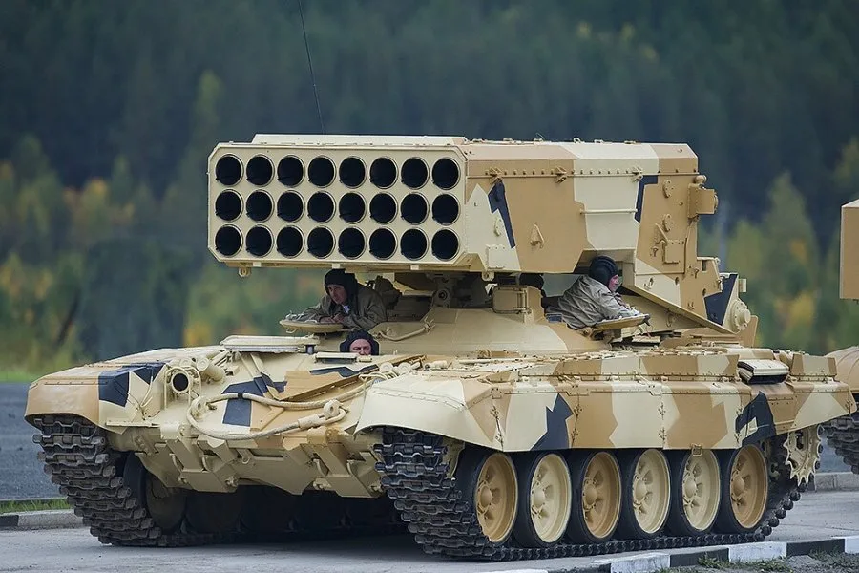
Как называется эта тяжелая огнемётная система?
«Карло»
«Горыныч»
«Буратино»

Slide 18
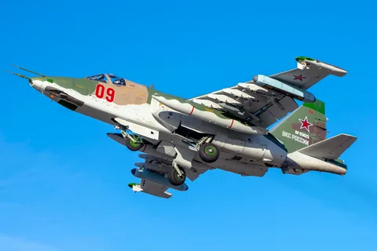
Как называются эти фронтовые штурмовики Су-25?
«Щеглы»
«Грачи»
«Стрижи»

Slide 19
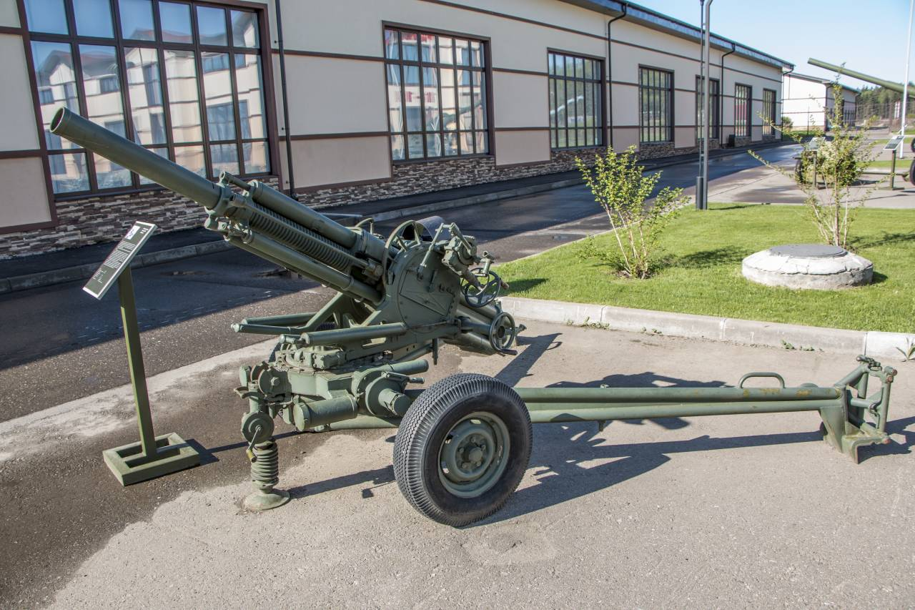
Как называется этот буксируемый 82-миллиметровый советский миномёт?
«Колокольчик»
«Василёк»
«Львиный зев»

Slide 20
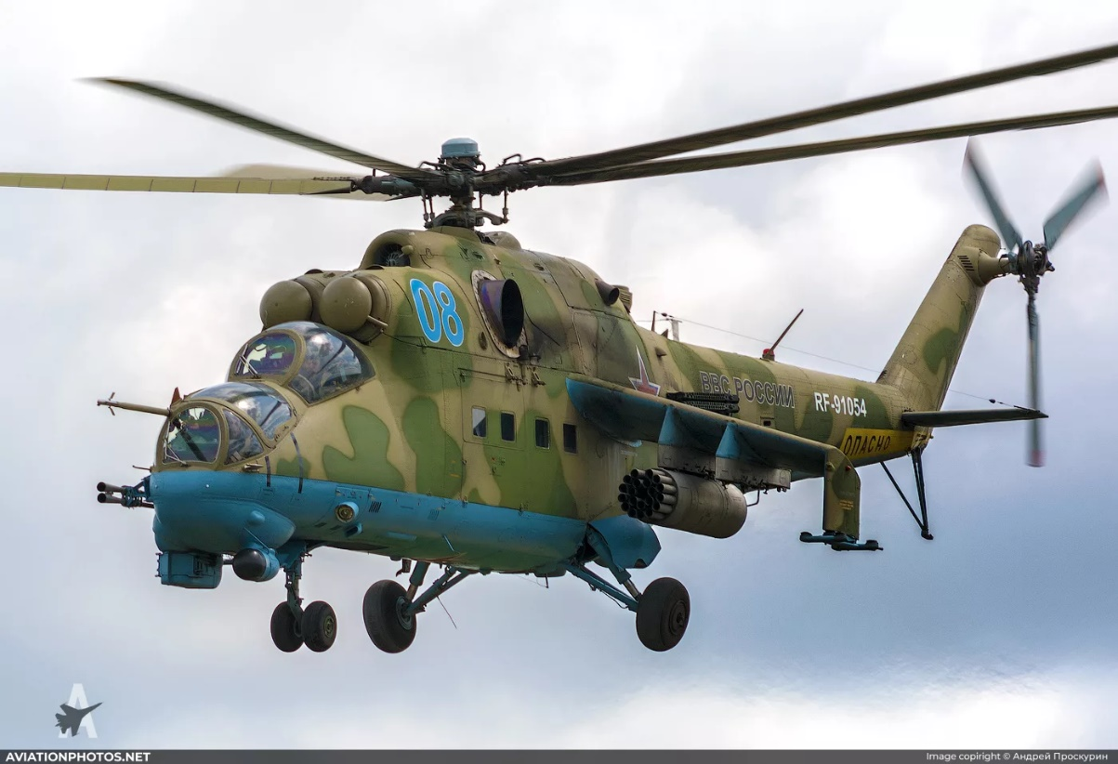
Вертолёт Ми-24 по индексам НАТО называется английским словом Hind («Лань»). А на что он похож по мнению российских военных?
Варана
Зайчика
Крокодила

Slide 21
Как называется вид военной техники, способный передвигаться по земле и воде
Аллигатор
Вездеход
Амфибия

Slide 22
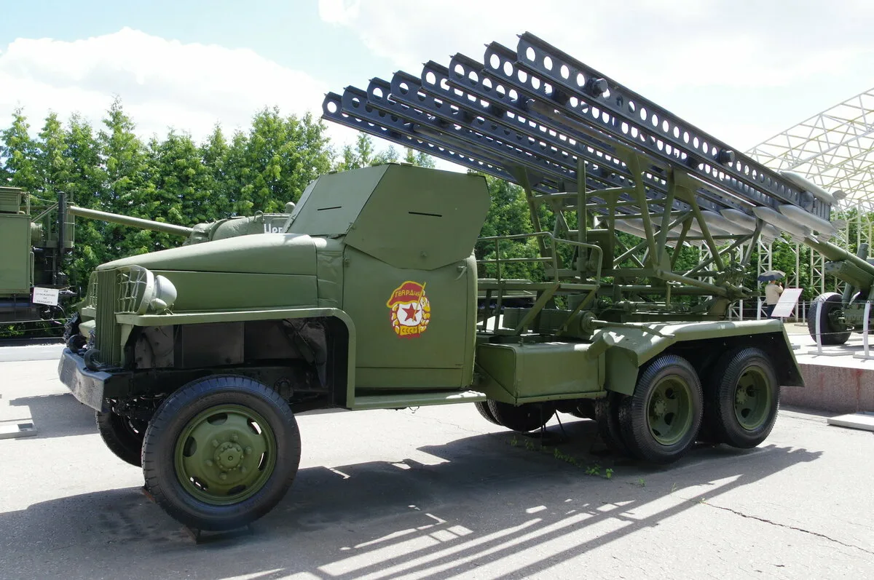
Какое неофициальное название бесствольных систем полевой реактивной артиллерии, появившихся во время второй мировой войны?
Андрюша
Катюша
Танюша

Slide 23
Ползёт черепаха — Стальная рубаха, враг — в овраг, И она, где враг.

Slide 24
На горе-горушке стоят старушки, Если охнут, люди оглохнут.

Slide 25
Эта пушка не стреляет, Камни далеко метает, Нету в мире крепостей, Устоявших перед ней.

Slide 26
И на суше, и на море Он всегда стоит в дозоре. Он страну не подведет – Нарушитель не пройдет. Кто это?

Slide 27
Под водой железный кит Днем и ночью кит не спит Днем и ночью под водой Охраняет наш покой.

Slide 28
Имя девичье носила И врага огнём косила, Вражьи замыслы порушив, Легендарная ...

Slide 29
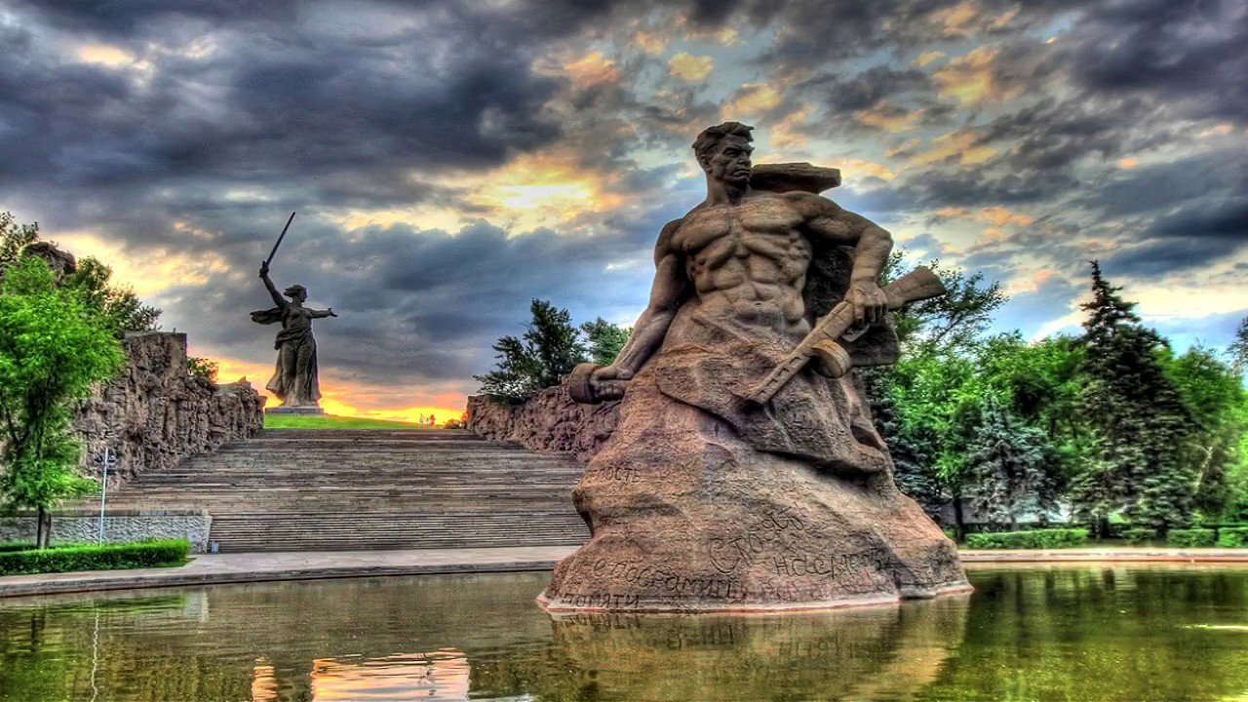
Какой монумент изображен на рисунке?
Скорбящая мать
Мамаев курган
Могила неизвестного солдата

Slide 30
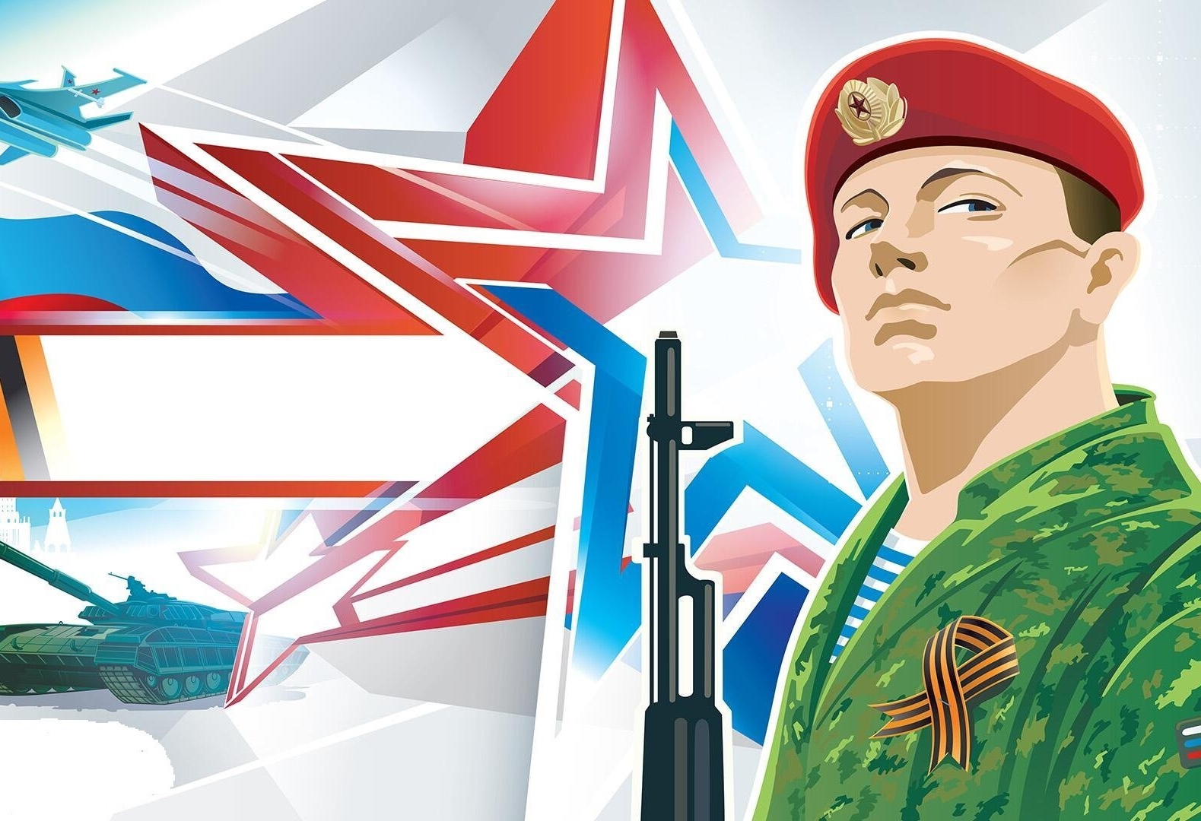
Эта крепость была один из первых бастионов, которые дали отпор немецким войскам 22 июня 1941 года. Назовите эту крепость.
Брестская крепость
Псковский Кремль
Старая Ладога

Slide 31
Это мемориальное кладбище расположено на севере Санкт-Петербурга. Оно является одним из мест массовых захоронений жертв блокады Ленинграда и воинов, защищавших город. Как оно называется?
Пискаревское
Новодевичье
Ваганьковское

Slide 32
В каком городе находится мемориальный комплекс памяти павших героев Великой Отечественной войны «Журавли»?
Москва
Санкт-Петербург
Ржев

Slide 33
Уникальный и единственный в мире мемориальный комплекс «Малая земля» находится в этом городе.
Тверь
Псков
Новороссийск

Slide 34
Город, который называют арсеналом и щитом России?
Ленинград
Мурманск
Тула

Slide 35
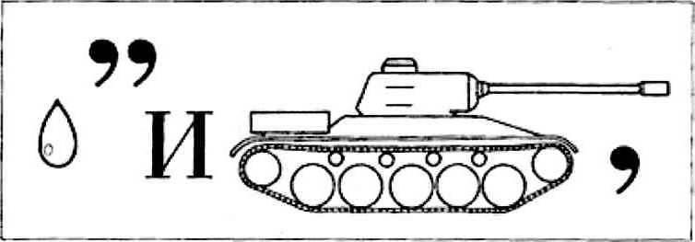

Slide 36
1423

Slide 37
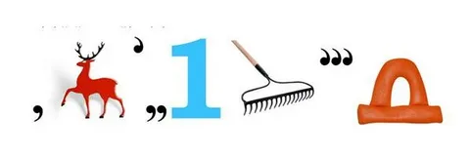

Slide 38
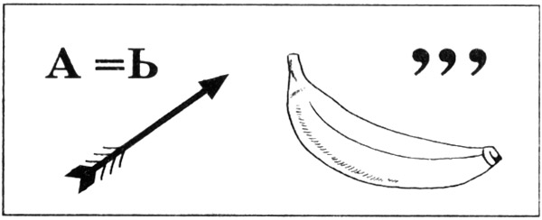

Slide 39
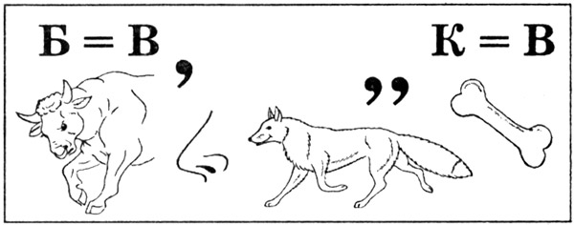

Slide 40
